Slide 1




PHÒNG GIÁO DỤC VÀ ĐÀO TẠO TAM ĐƯỜNG
TRƯỜNG TIỂU HỌC THỊ TRẤN
NHIỆT LIỆT CHÀO MỪNG CÁC THẦY CÔ GIÁO VỀ DỰ GIỜ
CHUYÊN ĐỀ TIẾNG VIẾT 4
TẠI LỚP 4A2
GV: HOÀNG THỊ THƯƠNG

Slide 2

Khởi động

Slide 3


Slide 4

Thứ Sáu, ngày 15 tháng 12 năm 2023
- Bài hát có tên là gì?

Slide 5
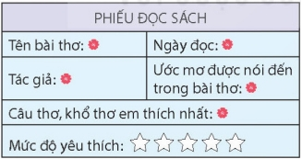
Thứ Sáu, ngày 15 tháng 12 năm 2023
Tiếng Việt
ĐỌC MỞ RỘNG
1. Đọc bài thơ viết về ước mơ và viết phiếu đọc sách?

Slide 6
Ước mơ của con
Vuốt tóc con, mẹ bảo
Chỉ cần biết ước mong
Biết cần cù, cố gắng
Rồi con sẽ thành công.
Lê Châu
Mẹ ơi, con mơ ước
Được làm chú phi công
Trên ngàn mây xanh biếc
Lượn cùng trời mênh mông.
Mẹ ơi, con mơ ước
Làm cô giáo dịu hiền
Luôn bên trò vượt khó
Để xây xứ thần tiên.

Slide 7
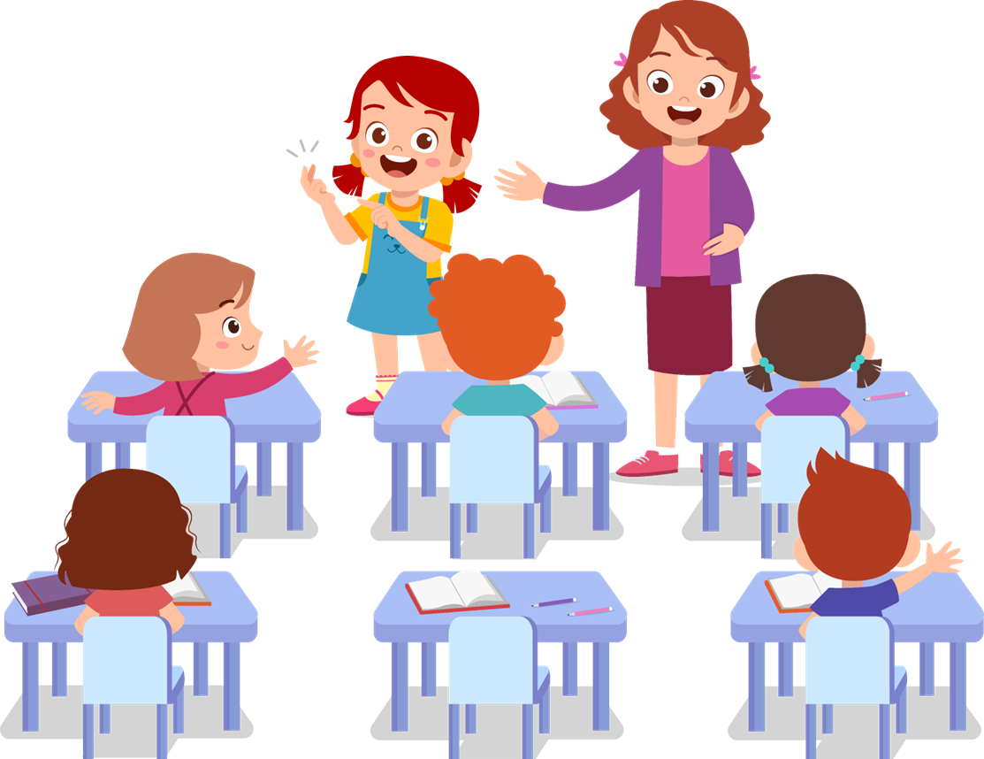
Thứ Sáu, ngày 15 tháng 12 năm 2023
Tiếng Việt
ĐỌC MỞ RỘNG
1. Đọc bài thơ viết về ước mơ và viết phiếu đọc sách?
Chia sẻ bài đọc và phiếu đọc sách của em

Slide 8
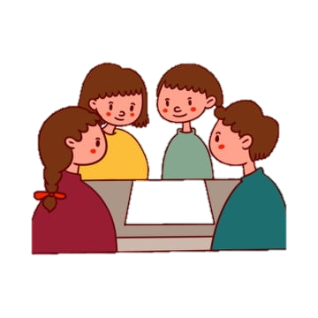


Thứ Sáu, ngày 15 tháng 12 năm 2023
Tiếng Việt
ĐỌC MỞ RỘNG
2. Viết và trao đổi với bạn những cảm nghĩ của em khi đọc bài thơ?

Slide 9
Vận dụng

Slide 10
Thứ Sáu, ngày 15 tháng 12 năm 2023
Tiếng Việt
ĐỌC MỞ RỘNG
Chia sẻ với bạn ước mơ của em là gì?
Vận dụng
Về nhà: đọc cho người thân nghe bài thơ Bốn mùa ước mơ và nói cho người thân nghe một hình ảnh em yêu thích trong bài thơ.

Slide 11
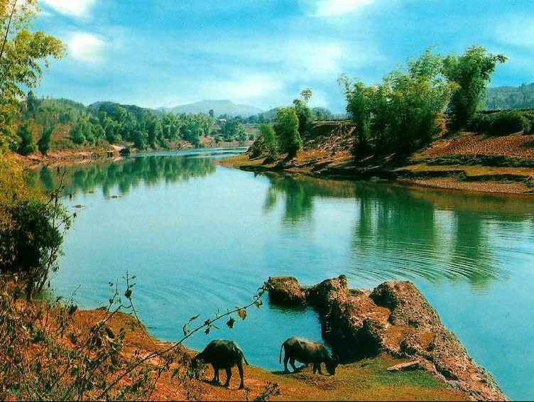
Giờ học đến đây đã kết thúc.
Chúc các em học giỏi.

Slide 12
PHÒNG GIÁO DỤC VÀ ĐÀO TẠO TAM ĐƯỜNG
TRƯỜNG TIỂU HỌC THỊ TRẤN
NHIỆT LIỆT CHÀO MỪNG CÁC THẦY CÔ GIÁO VỀ DỰ GIỜ
CHUYÊN ĐỀ TIẾNG VIẾT 4
TẠI LỚP 4A2
GV: HOÀNG THỊ THƯƠNG

